Slide 1
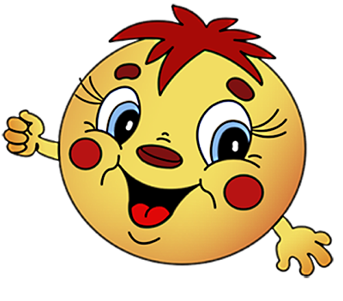
Государственное образовательное учреждение Центр развития ребенка детский сад №2262 «Звездочка» Анализ работы за 2012-2013 учебный год группа№10. Воспитатели: Некрашевич Ю.В. Бареева И.И.

Slide 2
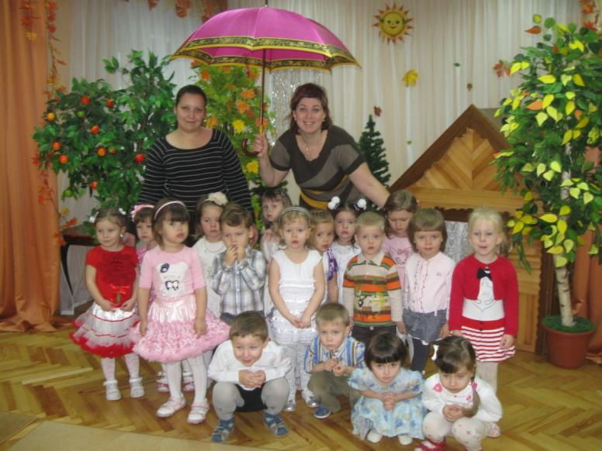
В течение года наша работа была направлена на воспитание и развитие детей второй младшей группы в возрасте от трех до четырех лет.
В процессе работы по программе «Из детства – в отрочество» решались задачи в двух направлениях:
здоровье;
развитие.

Slide 3
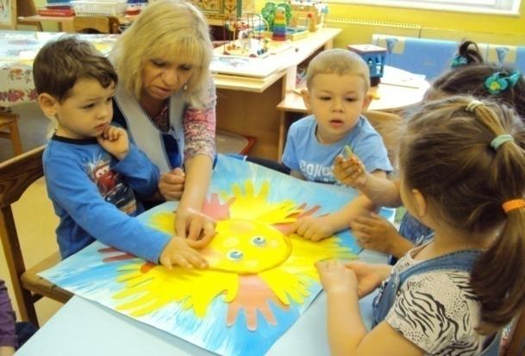
При организации режима мы стремились к реализации в жизни каждого ребенка трех следующих моментов:
удовлетворение потребности в движении;
достаточной индивидуальной умственной нагрузки;
обеспечения условий для преобладания положительных эмоциональных впечатлений.
Особое внимание уделялось повседневному уходу за детьми.
Исполняя роль помощника и организатора, мы следили за тем, чтобы каждый был чистым, здоровым и веселым.

Slide 4
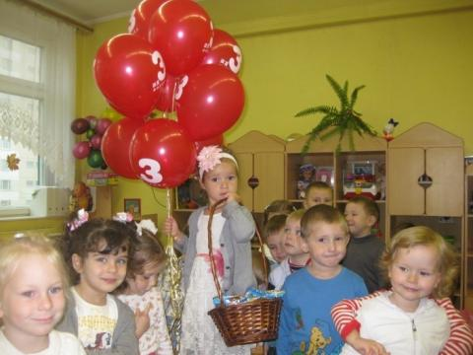
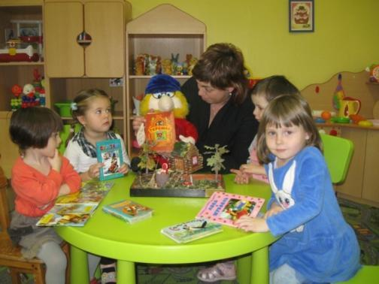
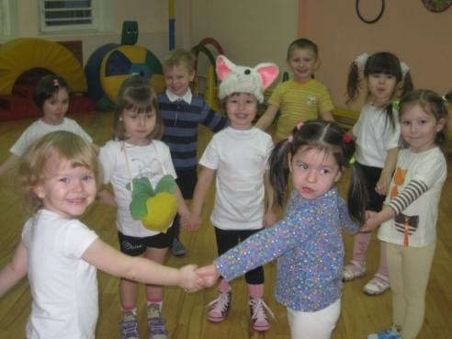
Период адаптации к новой группе
игровые приемы для знакомства с группой, правилами поведения в группе;
«Утро радостных встреч»;
«День Варенья»;
ритуал вхождения в сказку;
«Театральные пятницы»;
«Игры (книги) напрокат».

Slide 5
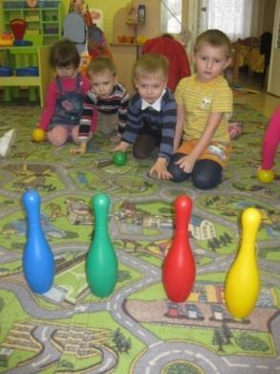
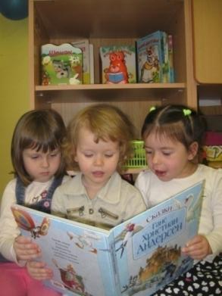
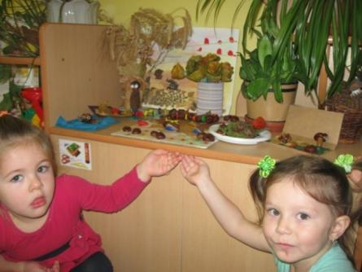
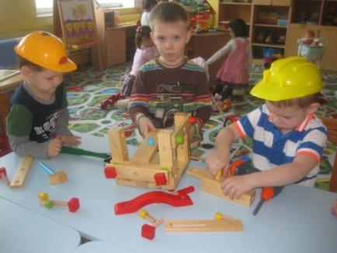
Организация предметно- игровой среды.
Важное место в период младшего дошкольного возраста занимает предметная деятельность.

Slide 6
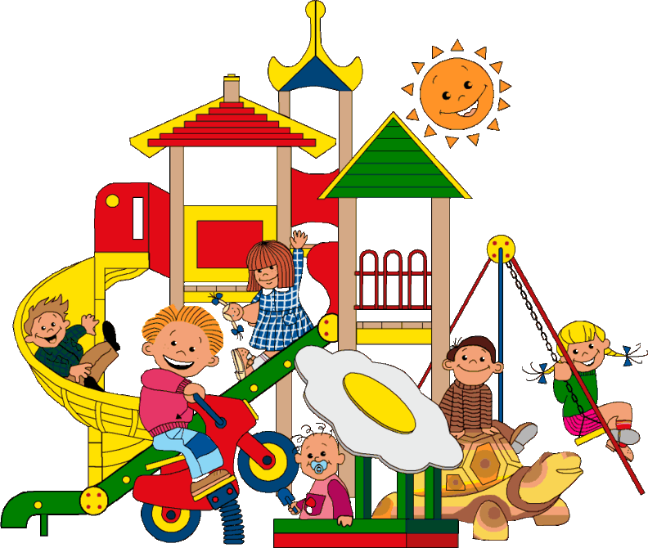
Организация взаимодействия
Модель комплексно- тематического планирования образовательного процесса, с учетом интеграции всех образовательных областей в следующих направлениях:
Непосредственная образовательная деятельность;
Совместная деятельность взрослого с детьми;
Самостоятельная деятельность детей;
Совместная деятельность с семьей.
Комплекс – это объединение всех основных видов деятельности детей, при ведущей – речевой.

Slide 7
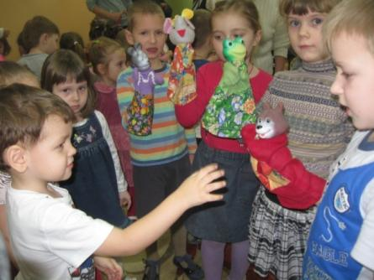
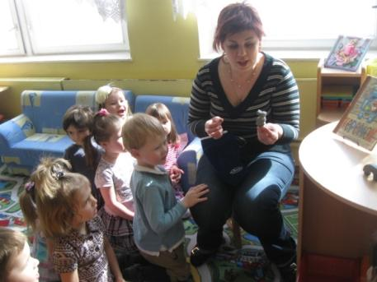
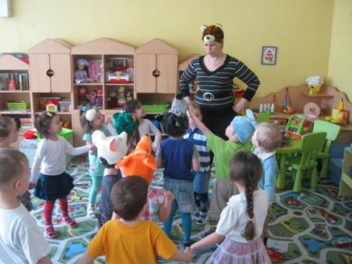
«Развитие детей через театрализованные игры»
Для создания условий развития в театрализованной деятельности Бареевой И.И. была проведена следующая работа:
Организация и пополнение экспонатами мини-музея «ТЕАТР».
В рамках «Театр малышам» были организованны взаимопосещения детей других групп с целью игрового взаимодействия.
Театрализованные игры способствуют и познавательно- речевому развитию ребенка.

Slide 8
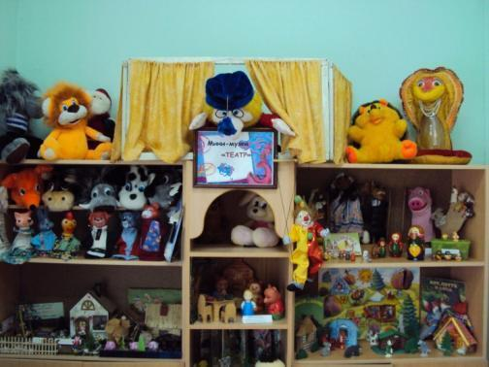
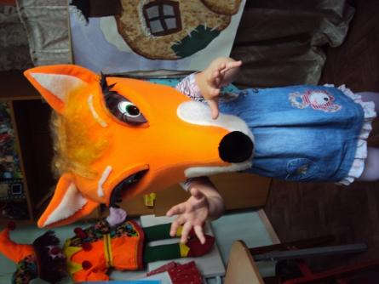
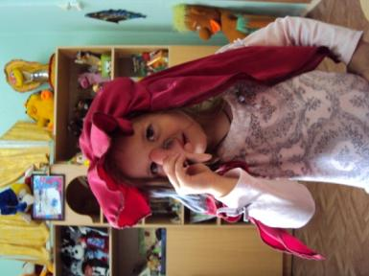
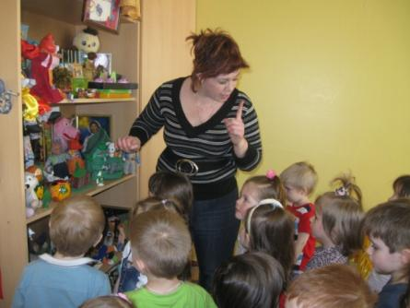
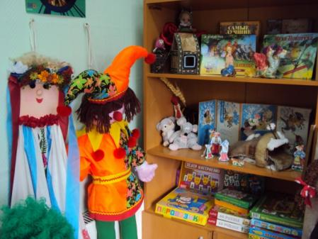
Для воспитателей других групп была разработана информационная демо-система на тему «Театрализованная деятельность в детском саду».
Участие в совместной деятельности воспитатели- дети- родители: «Театральные пятницы», проектная деятельность «Сказки нашего детства». Организация выставки работ.

Slide 9
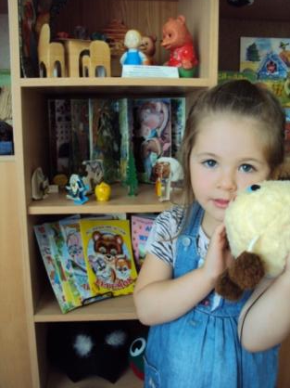
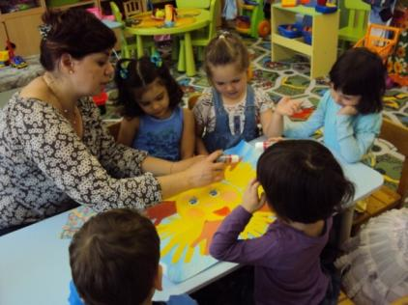
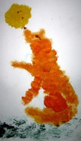
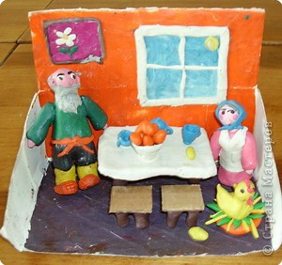
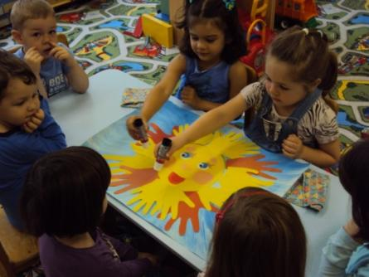
Планирование по сказкам в соответствии с этапами формирования театрализованной деятельности детей, с учетом интеграции всех образовательных областей.
Разработаны и проведены интегрированные занятия по театрализованной деятельности с приобщением экспонатов мини-музея «ТЕАТР» для детей младшего возраста: «Кто солнышко разбудит?», «Путешествие с колобком».

Slide 10
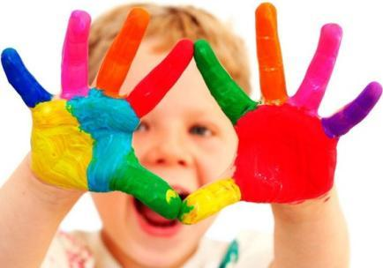
Механизмом интеграции является образ, созданный разными средствами и воспроизводящий (создаваемый) детьми в разных видах деятельности:
речевой – слово;
театрализованной – движение, жесты, мимика, голос, интонация, позы;
музыкальной – мелодия, ритм, интонация и др.;
продуктивной.
Маленькому ребёнку легче выразить свои впечатления с помощью изобразительной деятельности.

Slide 11
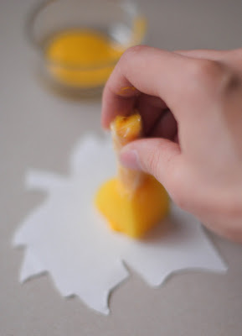
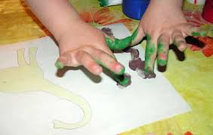
«Использование разнообразных техник нетрадиционного рисования в работе с детьми».
В этом году были поставлены задачи:
знакомство детей с техниками нетрадиционного рисования;
формирование интереса к рисованию;
развитие психических процессов.

Slide 12
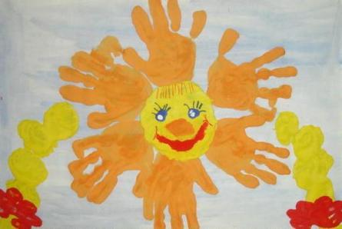
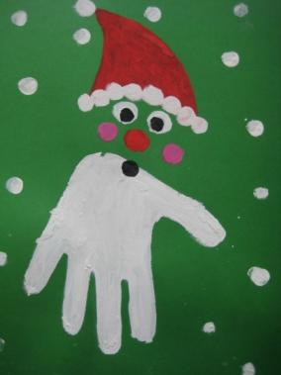
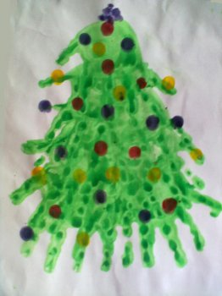
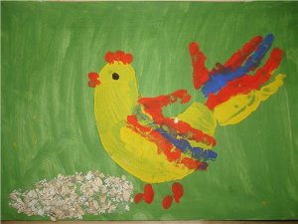
В течение года Некрашевич Ю.В. была проведена следующая работа:
составлен план занятий с использованием техник нетрадиционного рисования на год;
разработаны и проведены занятия;
написаны консультации для родителей «Значение рисования нетрадиционными способами», «Нетрадиционные техники рисования».

Slide 13
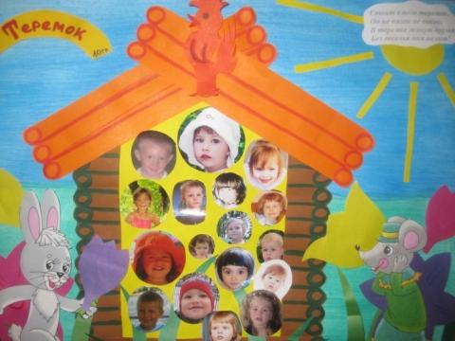
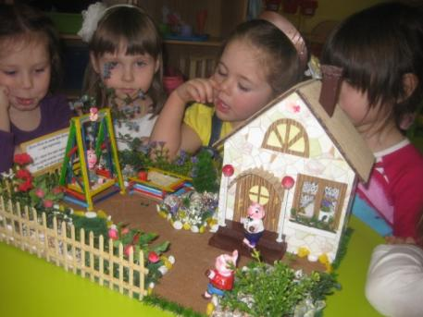
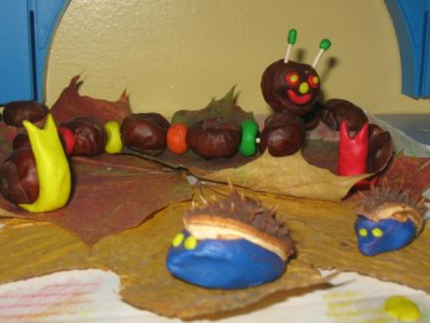
Взаимодействие с родителями.
Вся наша работа строится на тесном взаимодействии с родителями. Содержание просветительской работой среди родителей составлялось исходя из интересов самих родителей, с учетом современных подходов к воспитанию и развитию детей.

Slide 14
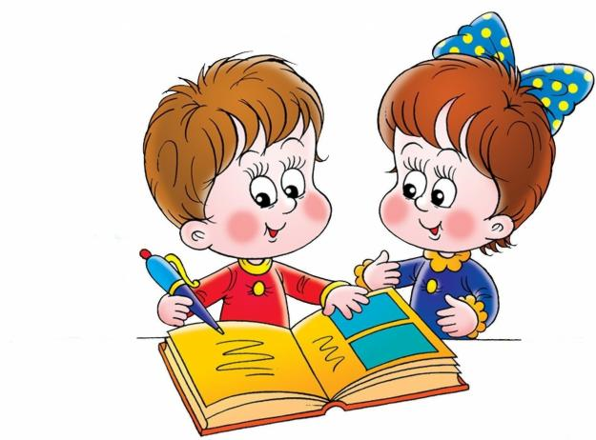
Некрашевич Ю.В. изучала программу «Из детства — в отрочество» Т. Н. Дороновой и возможности её реализации.
Бареева И.И. в этом году прошла курсы повышения квалификации в МИОО на тему «Современные педагогические технологии в работе с воспитанниками».
Консультации и взаимодействие со специалистами.
Взаимопосещение занятий других воспитателей.

Slide 15
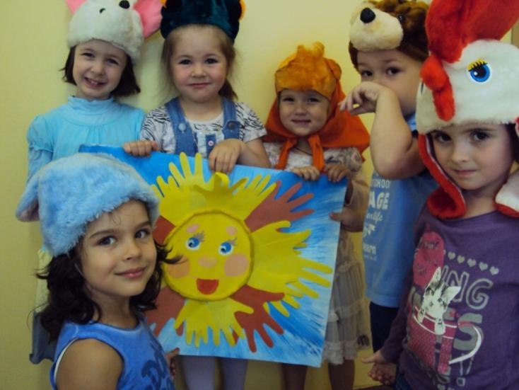
Итоги совместного взаимодействия – хорошие показатели развития детей по результатам диагностики и проведенного мониторинга на конец года.
Я держу в ладошке Солнце-
Я дарю его ДРУЗЬЯМ!
Улыбнитесь- это просто,
Лучик Солнца- это ВАМ!

Slide 16
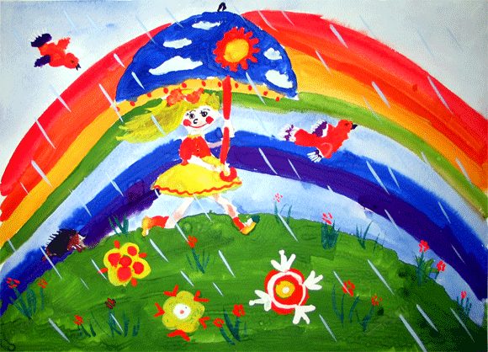
Cпасибо за
просмотр!
!

